Slide 1
Titre & objectifs de la formation
Cette formation présente une démarche complète pour comprendre, organiser et exploiter des données fiables au service de cas d’usage concrets en Data Science et en IA. Elle combine principes, méthodes et exemples pratiques, afin d’accélérer l’adoption opérationnelle dans vos équipes. Date : 14 novembre 2025.
1/30

Slide 2
Introduction à la gestion des données numériques
La gestion des données couvre l’ensemble des activités de collecte, stockage, préparation et utilisation. Une approche structurée permet d’améliorer la décision, renforcer la conformité et industrialiser les usages analytiques et d’intelligence artificielle dans l’entreprise, de façon mesurable.
2/30

Slide 3
Pourquoi la donnée est stratégique aujourd’hui ?
La donnée crée un avantage compétitif en réduisant le temps d’accès aux insights, en sécurisant les décisions et en favorisant l’innovation. Par exemple, un suivi produit en temps réel permet d’anticiper des ruptures, d’ajuster les prix et d’optimiser le service client localement.
3/30

Slide 4
Qu’est-ce que la Data Science ?
La Data Science transforme des données en connaissances actionnables grâce aux statistiques, à l’informatique et à l’expertise métier. Par exemple, un modèle de recommandation personnalise l’offre selon l’historique et le contexte, tout en respectant les contraintes de confidentialité applicables.
4/30

Slide 5
Principes fondamentaux de la Data Science
Définir clairement le problème métier, formuler des hypothèses, sélectionner des variables pertinentes et expérimenter itérativement. Par exemple, segmenter des clients par comportements d’achat peut guider les campagnes marketing, réduire les coûts et améliorer la satisfaction mesurée après déploiement.
5/30

Slide 6
Concepts clés : algorithmes, modèles, prédictions
On distingue apprentissage supervisé et non supervisé. Un classifieur prédit une catégorie, tandis qu’une régression estime une valeur. Par exemple, prévoir la demande hebdomadaire permet d’ajuster la production, minimiser les stocks et mieux planifier la logistique multi-sites.
6/30

Slide 7
L’importance de la donnée dans un contexte IA
La qualité de la donnée conditionne la performance des modèles. Une base bruyante entraîne des biais et des erreurs, tandis qu’un corpus propre et représentatif améliore la robustesse. Par exemple, enrichir des libellés produits réduit significativement les erreurs de recherche internes.
7/30

Slide 8
Cycle de vie des données en IA
Le cycle inclut l’acquisition, la préparation, la labellisation, l’entraînement, le déploiement et le monitoring. Par exemple, un système de détection d’anomalies industrielles s’améliore en continu grâce aux retours opérateurs et à la surveillance des indicateurs de dérive opérationnelle.
8/30

Slide 9
Les jeux de données (datasets) : définition
Un dataset rassemble des observations homogènes structurées par un schéma et des métadonnées. Par exemple, un jeu de ventes contient identifiants, dates, montants, canaux et campagnes, ce qui permet d’agréger les résultats par produit, période, région et segment client utilement.
9/30

Slide 10
Types de datasets : structurés vs non structurés
Les données structurées résident dans des tables relationnelles, tandis que les non structurées incluent textes, images, sons et vidéos. Par exemple, combiner tickets clients et historiques d’achats améliore l’analyse des motifs d’insatisfaction et les actions correctives ciblées.
10/30

Slide 11
Sources de données : internes, externes, open data
Les sources internes proviennent d’ERP, CRM ou capteurs, les externes de partenaires et l’open data de plateformes publiques. Par exemple, enrichir des adresses avec des données géographiques publiques améliore la pertinence de campagnes locales au bon moment.
11/30

Slide 12
Obtenir des données : collecte et acquisition
On collecte via APIs, fichiers batch ou flux temps réel. Un pipeline ETL/ELT documenté garantit traçabilité et conformité. Par exemple, agréger quotidiennement commandes et retours permet de détecter rapidement un défaut qualité et d’alerter les équipes produit.
12/30

Slide 13
Stockage des données : bases, cloud, data lakes
Choisir SGBDR ou NoSQL selon les usages, et combiner entrepôt et data lake pour concilier gouvernance et flexibilité. Par exemple, stocker les logs applicatifs en format colonnes compresse les coûts et accélère les analyses ad hoc des incidents.
13/30

Slide 14
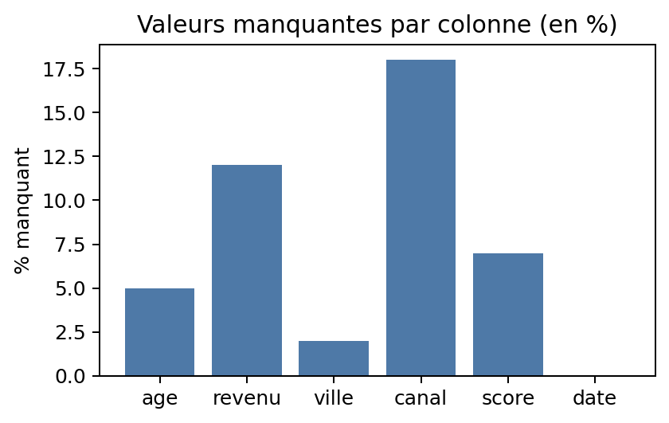
Nettoyage des données : techniques et outils
Le nettoyage traite valeurs manquantes, doublons et incohérences par normalisation et règles métiers. Par exemple, harmoniser les codes pays et dédupliquer les contacts réduit les coûts de campagne et augmente la qualité des indicateurs partagés aux décideurs.
Illustration générée à partir de données simulées à des fins pédagogiques.
14/30

Slide 15
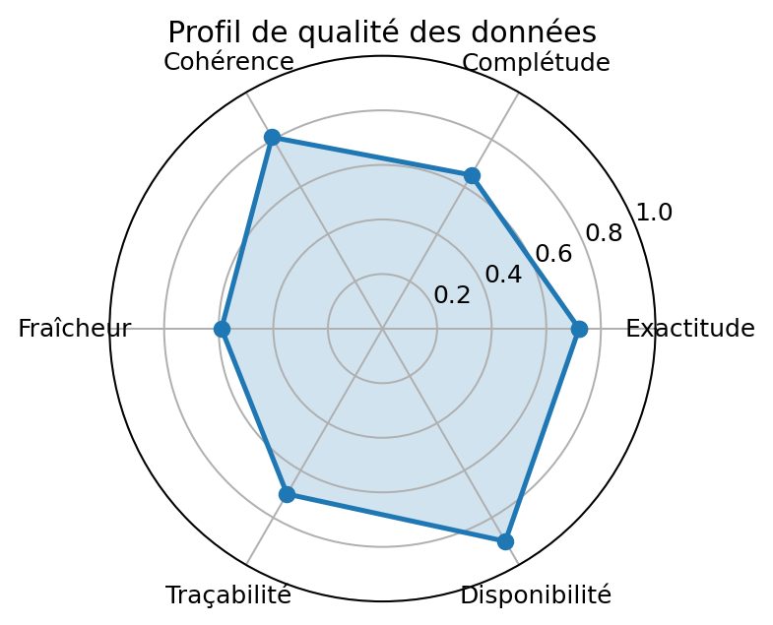
Qualité des données : enjeux et indicateurs
La qualité se mesure par l’exactitude, la complétude, la cohérence et la fraîcheur. Par exemple, un tableau de bord hebdomadaire de qualité met en évidence des colonnes critiques, déclenche des corrections et sécurise la fiabilité des rapports exécutifs publiés.
Illustration générée à partir de données simulées à des fins pédagogiques.
15/30

Slide 16
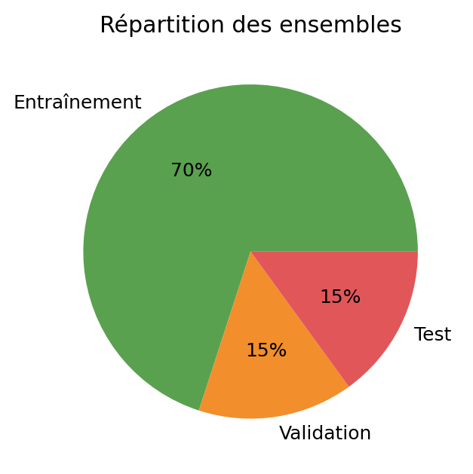
Ensembles d’entraînement, validation et test
Séparer les ensembles évite la fuite d’information et garantit une estimation honnête de performance. Par exemple, réserver un jeu de test temporel permet de simuler une mise en production future et d’évaluer la robustesse réellement attendue.
Illustration générée à partir de données simulées à des fins pédagogiques.
16/30

Slide 17
Pourquoi séparer ces ensembles ?
Sans séparation, on sur-apprend aux particularités de l’échantillon et on surestime la performance. Par exemple, une campagne prédictive semble parfaite en interne, mais échoue en production car les données réelles diffèrent des jeux d’entraînement initiaux.
17/30

Slide 18
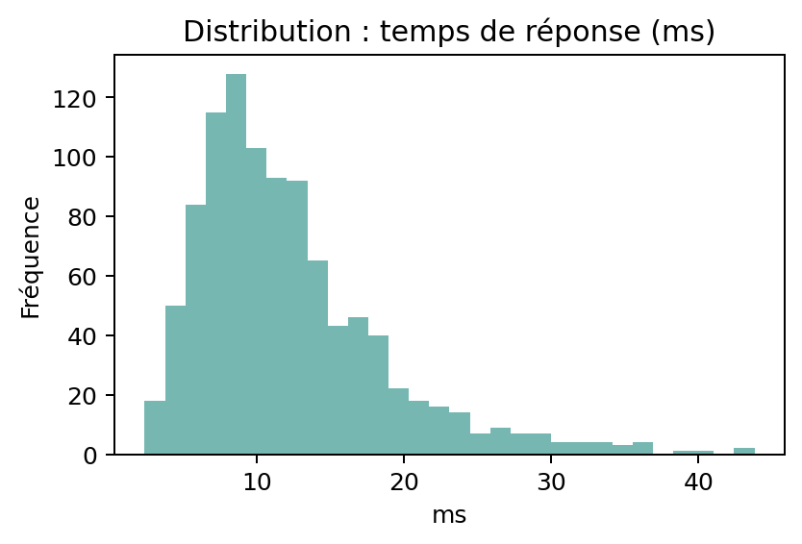
Outils pour la visualisation (Dataviz)
La dataviz sert l’exploration, l’explication et la décision. Par exemple, un graphique en barres comparant des canaux marketing révèle immédiatement l’efficacité relative et guide la redistribution budgétaire vers les leviers les plus performants rapidement.
Illustration générée à partir de données simulées à des fins pédagogiques.
18/30

Slide 19
Principes de la Dataviz efficace
Privilégier la simplicité, les comparaisons claires, des axes honnêtes et des annotations utiles. Par exemple, enlever la 3D superflue et ajouter une référence cible améliore la compréhension et accélère la décision lors d’un comité mensuel opérationnel exigeant.
19/30

Slide 20
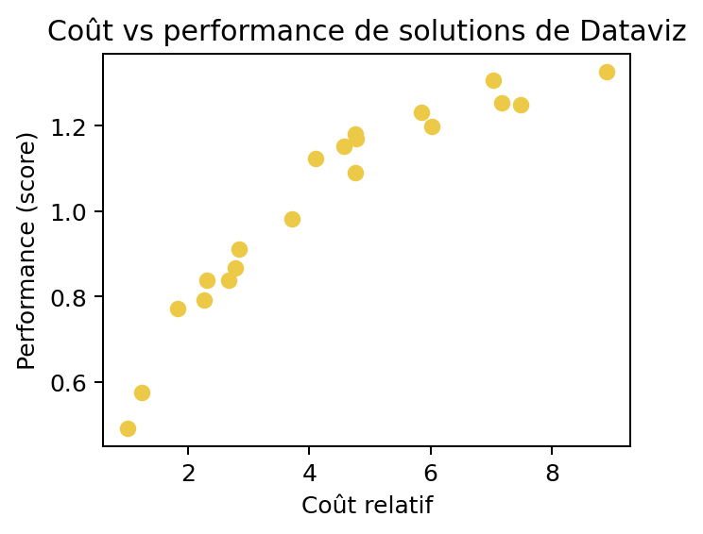
Exemples d’outils de Dataviz
Power BI, Tableau et Qlik facilitent la création de tableaux de bord gouvernés, tandis que Python et R offrent flexibilité analytique. Par exemple, prototyper sous notebooks puis industrialiser sous Power BI concilie vitesse d’exploration et gouvernance centralisée robuste.
Illustration générée à partir de données simulées à des fins pédagogiques.
20/30

Slide 21
Focus qualité : processus & rôles
Les data owners et stewards définissent règles, contrôles et responsabilités. Par exemple, un SLA de fraîcheur sur une table produit déclenche une alerte si la mise à jour dépasse vingt-quatre heures, ce qui sécurise les indicateurs d’activité sensibles ensuite.
Illustration générée à partir de données simulées à des fins pédagogiques.
21/30

Slide 22
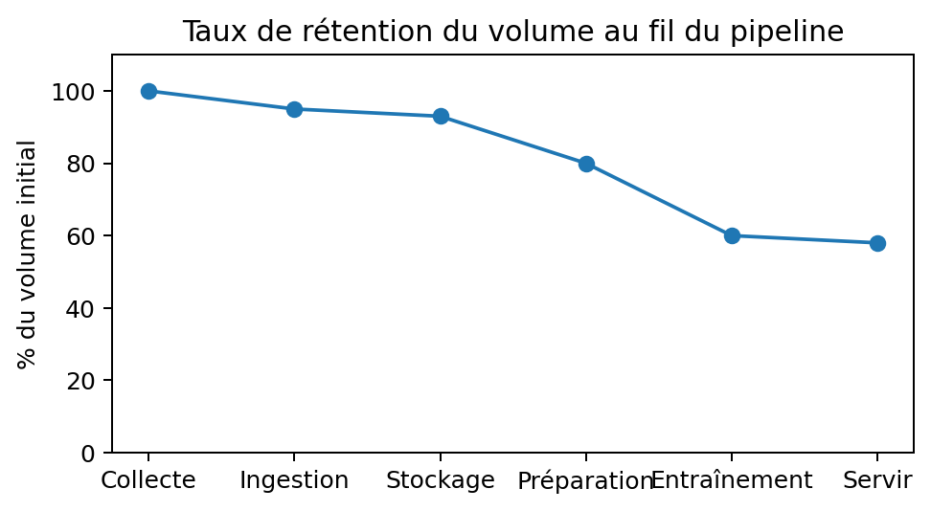
Risques liés à des données de mauvaise qualité
Une donnée médiocre induit décisions erronées, biais, non-conformité et coûts opérationnels. Par exemple, un doublon client fausse le chiffre d’affaires, déclenche des envois multiples et détériore la satisfaction, avec des impacts financiers immédiats et durables notablement.
Illustration générée à partir de données simulées à des fins pédagogiques.
22/30

Slide 23
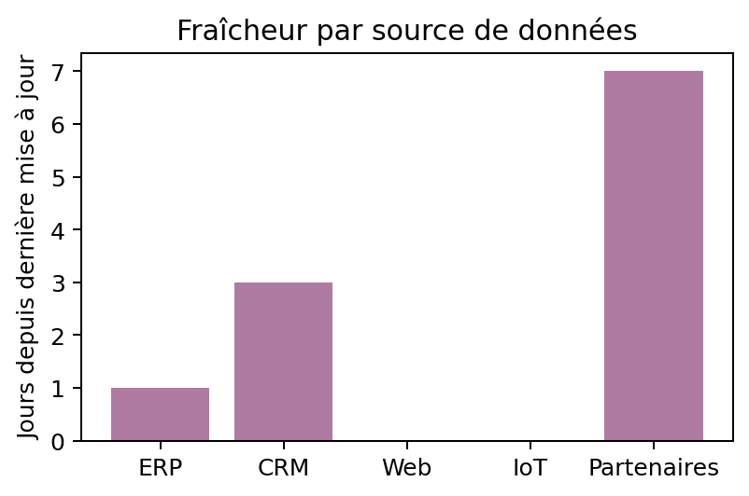
Bonnes pratiques pour garantir la qualité
Mettre en place contrats de données, tests automatiques et monitoring des dérives. Par exemple, Great Expectations vérifie des contraintes de schéma, tandis que des alertes de drift signalent un changement de distribution nécessitant une réentraînement planifié utilement.
Illustration générée à partir de données simulées à des fins pédagogiques.
23/30

Slide 24
Cas pratique 1 : Préparation d’un dataset pour l’IA
À partir d’un fichier ventes, nous profilons les colonnes, traitons les valeurs manquantes et créons des variables dérivées. Par exemple, la création d’un indicateur de récence améliore un modèle de churn en offrant un signal comportemental simple et puissant ensemble.
24/30

Slide 25
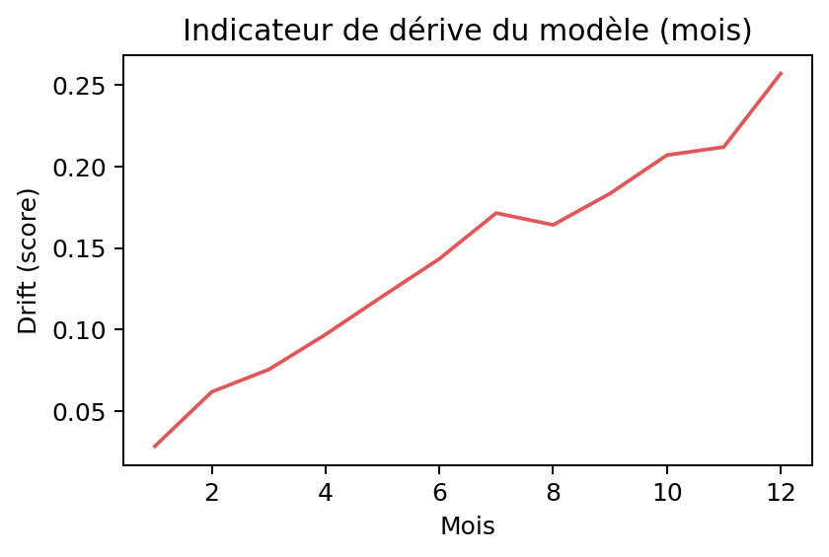
Cas pratique 2 : Visualisation et interprétation
Nous construisons un tableau de bord simple avec ventes, marge et taux de retour. Par exemple, un graphique lignes par semaine révèle une saisonnalité, tandis qu’une carte met en évidence des régions sous-performantes nécessitant un plan d’actions ciblé réactif.
Illustration générée à partir de données simulées à des fins pédagogiques.
25/30

Slide 26
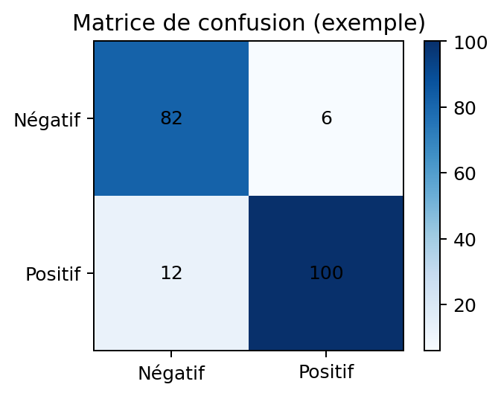
Étude de cas : projet Data Science en entreprise
Sur un cas de prévision de demande, la consolidation des historiques et promotions a permis d’abaisser les ruptures. Par exemple, une réduction de dix pour cent des stocks dormants a été obtenue grâce à une meilleure allocation par entrepôt géographiquement adaptée efficacement.
Illustration générée à partir de données simulées à des fins pédagogiques.
26/30

Slide 27
Retour d’expérience : erreurs fréquentes
Les écueils récurrents incluent la fuite de cibles, l’échantillon non représentatif et la métrique inadéquate. Par exemple, optimiser une précision globale sur données déséquilibrées masque les faux négatifs critiques pour l’activité, provoquant des décisions risquées ensuite.
27/30

Slide 28
Gouvernance & conformité (RGPD, sécurité)
Assurer base légale, minimisation et droits des personnes, avec sécurité d’accès et journalisation. Par exemple, pseudonymiser les identifiants clients en sandbox permet l’exploration des données sans exposition inutile d’informations personnelles sensibles effectivement.
28/30

Slide 29
Quiz / QCM d’évaluation
Le quiz final couvre séparation des ensembles, data quality, data drift et dataviz honnête. Par exemple, une question demande d’identifier un cas de fuite de données, et la correction expliquée rappelle les contrôles recommandés durant l’entraînement robuste.
29/30

Slide 30
Conclusion & prochaines étapes
Vous disposez désormais d’une trame opérationnelle pour gérer, évaluer et exploiter des données de qualité. Prochaine étape : prioriser deux cas d’usage, mettre en place les contrôles automatiques et partager un tableau de bord de qualité sponsorisé durablement.
30/30

